Slide 1
L’ACQUA
Di Veronica Ugolini
Sebastiano Bolzoni e
Achraf Faroudi

Slide 2
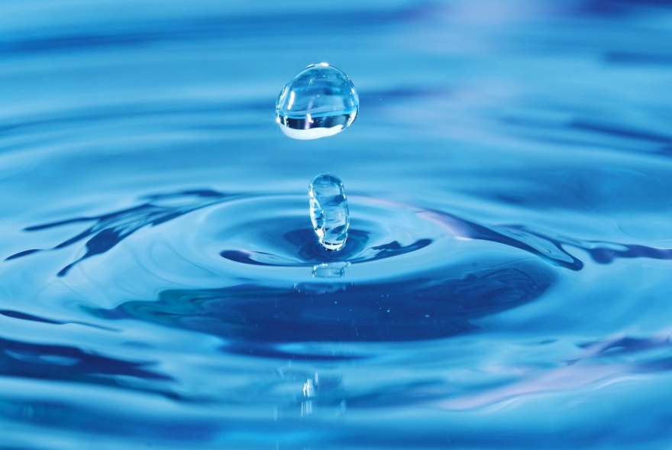
PRESENTAZIONE
L’ ONU nel 2006 ha posto particolare attenzione al problema dell’ acqua. L’ acqua non è garantita a tutti gli abitanti del mondo per questo si parla un piano d’ azione globale per risolvere questa crisi che fa morire 2 milioni di bambini l’ anno.

Slide 3
PIANO D’ AZIONE PER IL PROGRESSO UMANO
ELEMENTI CARDINE PER LO SVILUPPO:
1_Distribuzione acqua pulita
2_Smaltimento acque reflue
3_costruzione impianti igienico-sanitari
1,1 miliardi di persone non hanno acqua e 2,6 non hanno servizi igienico-sanitari. Un altro gran numero di persone vive a più di 1 km di distanza da fonti d’ acqua molto spesso anche infette. Un terzo hanno reddito giornaliero di 1 dollaro, ma non è sempre detto che una persona povera non abbia acqua.

Slide 4
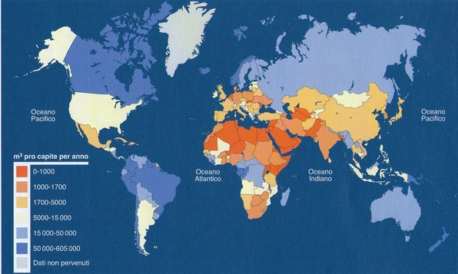
Distribuzione acqua nel mondo

Slide 5
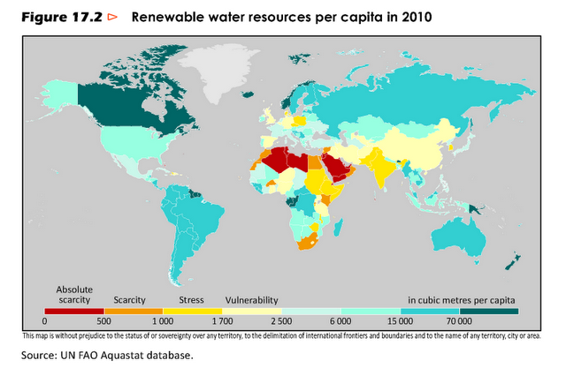
Distribuzione d’ acqua dolce metri cubi pro capite annuo
kjh

Slide 6
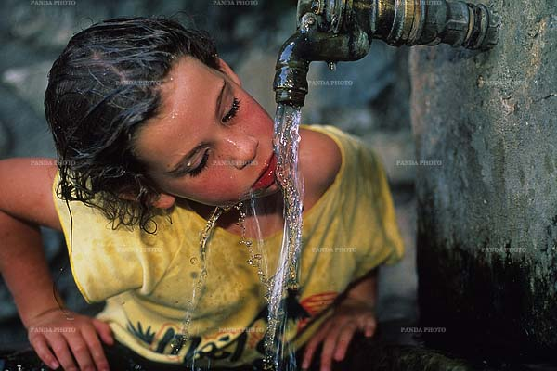
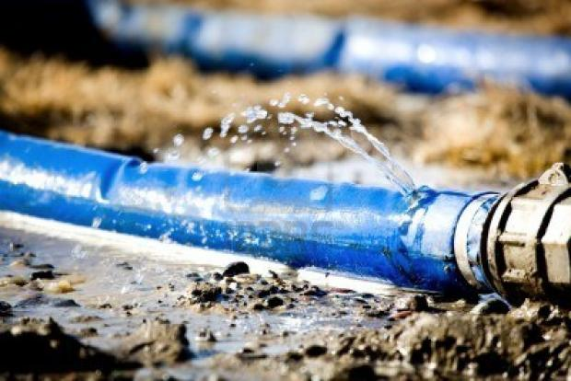
OBIETTIVI DA RAGGIUNGERE
1_Rendere l’ acqua un diritto umano
Ogni singola persona dovrebbe avere almeno 20 l d’ acqua pulita e non contaminata (i poveri gratuitamente). Minimizzare lo spreco (un inglese o americano consumano 50 l solo per il gabinetto).

Slide 7
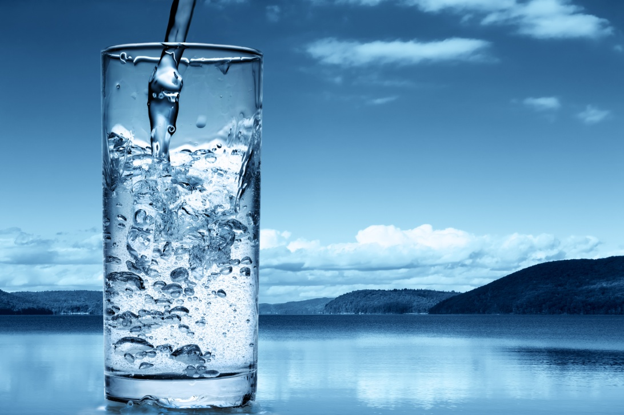
OBIETTIVI DA RAGGIUNGERE 2
2_Elaborare strategie nazionali per l’ acqua e servizi igienico-sanitari
I governi dovrebbero spendere una minima percentuale del PIL per l’ acqua e per servizi igienico-sanitari per rendere più equo l’ accesso a essi. Di solito la quota è pari allo 0,5% del PIL.

Slide 8
OBIETTIVI DA RAGGIUNGERE 3
3_ Incrementare gli aiuti internazionali
Il Rapporto chiede un aumento del 3,4/4 miliardi di dollari per aiuti all’ anno. L’ accesso all’ acqua e ai servizi igienico-sanitari farebbero diminuire la spesa sanitaria. Il ritorno economico sarebbe di 8 dollari al giorno per ogni dollaro investisto nel raggiungimento del traguardo relativo all’ acqua e ai servizi igienico-sanitari.

Slide 9
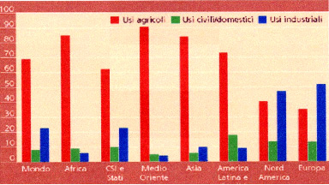
PRELEVIAMO 100 CONSUMIAMO 55
Negli ultimi tempi la tecnologia permette di sfruttare pienamente il ciclo dell’ acqua. Purtroppo questa proprietà ha un costo molto elevato. Le Nazioni Unite pensano che se prosegue l’ aumento dei prelievi tra 20 anni ci saranno zone che vivranno in totale stato di penuria d’ acqua (1,8 miliardi d’ umani) e ad altri 5 miliardi a cui sarà difficile rispondere alle necessità.

Slide 10
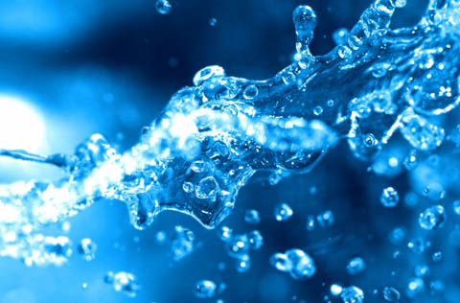
ACQUA PIU’ CARA PER I PIU’ POVERI
Nel mondo proprio i più poveri pagano di più un bene che dovrebbe essere un diritto universale. Il rapporto del 2006 evidenzia enormi disparità. Il costo dell’ acqua si gonfia con l’ aumento della distanza dalla rete idrica nazionale, con il crescere quindi della dipendenza dai rivenditori locali che trasportano l’ acqua a chi non ne ha ( cioè 1 persona su 5).

